Slide 1
Réseaux neuronaux IFT-780
Travaux pratiques
Par
Antoine Théberge

Slide 2
Pour rouler les travaux
Local: sur CPU
Local: sur GPU
Distance : Google Colab
2

Slide 3
Avant tout:
- installer un environnement virtuel "virtualenv" (https://virtualenv.pypa.io/en/latest/): $ pip install virtualenv
- créer le virtualenv: $ virtualenv env
- charger l'environnement: $ source env/bin/activate
- installer les autres dépendences ($ pip install numpy matplotlib sklearn jupyter […])
- travailler
- décharger l'environnement: $ deactivate
3

Slide 4
TP1
- $ pip install –r requirements.txt
- $ jupyter notebook
4

Slide 5
TP2 (local)
- $ pip install –r requirements.txt
- installer pytorch: https://pytorch.org/get-started/locally/
- installer cuda (si possible)
- $ nvidia-smi
- $ jupyter notebook
5

Slide 6
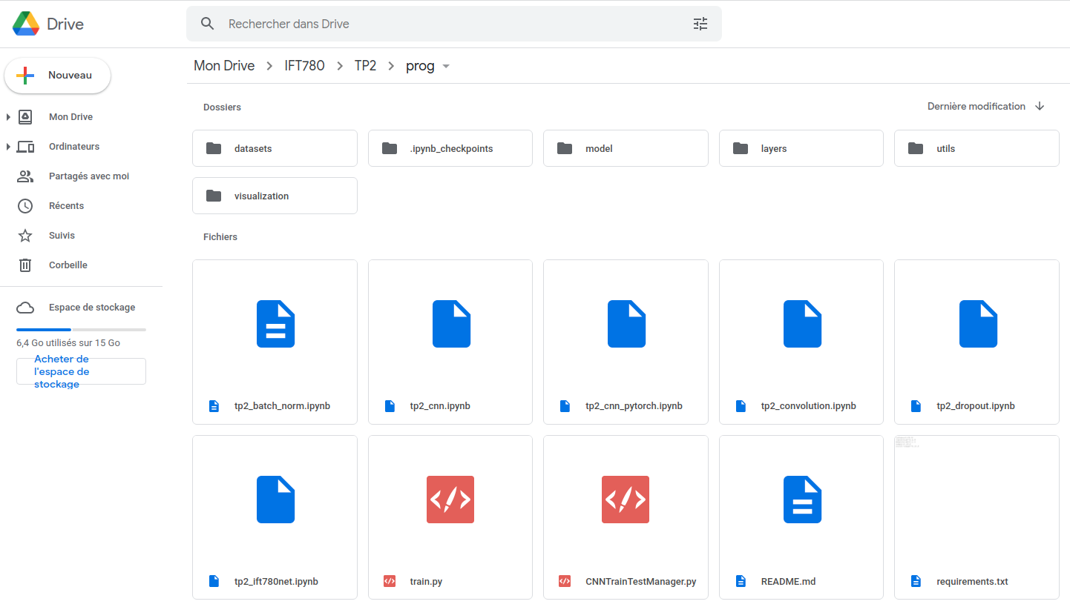
TP2 (Colab)
6

Slide 7
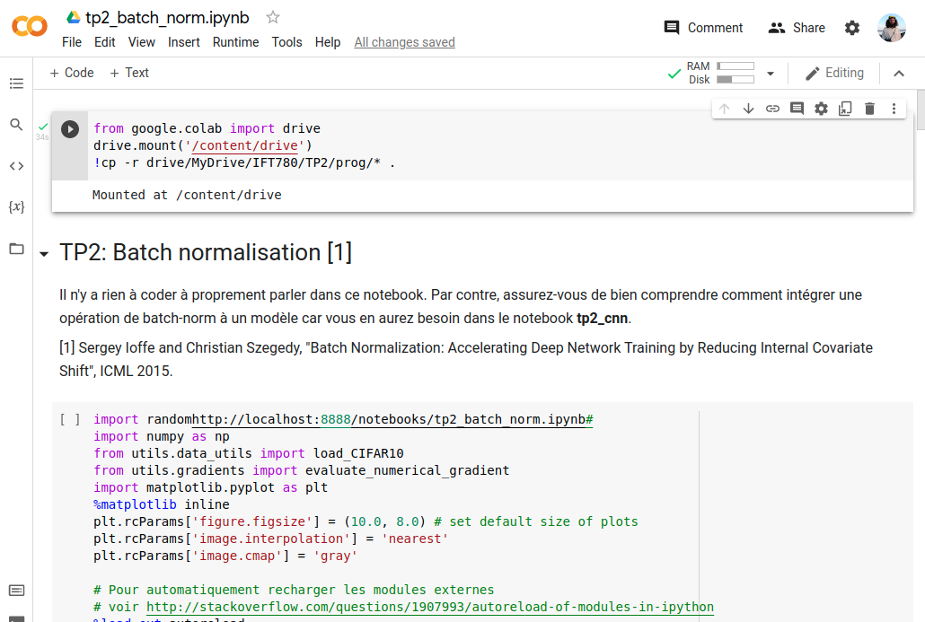
TP2 (Colab)
7

